Slide 1
ZELDA : Link's Awakening
SAE - Carte de jeu vidéo interactive
VANDEPOELE Enzo | MICALLEF John | AHOUANDOGBO Amen
01

Slide 2
Sommaire
01
02
03
04
Introduction
Résultat et fonctionnement
Présentation du groupe, sujet, choix du jeu
Conception et déroulement
Conclusion
État, prolongements, améliorations, etc.
Outils, stratégie, problèmes et résolution, etc.
02

Slide 3

01
Introduction
03

Slide 4
Présentation du groupe
AHOUANDOGBO Amen : Alternant à la SNCF (Développeur Valorisation de la performance)
Domaine de prédilection : Analyse et traitement de données et développement de site internet
MICALLEF John : Alternant à la DGFIP (OPS)
Domaine de prédilection : Analyse et traitement de données et développement de site internet (hors style)
VANDEPOELE Enzo : Alternant à Évoléa (Technicien SI)
Domaine de prédilection : Conception et Développement de jeux vidéo
04

Slide 5
Sujet
Création d’une carte de jeu vidéo interactive (ou toute autre carte fictive). Les utilisateurs peuvent se connecter pour rajouter des points d’intérêt sur la carte, commenter les points, suivre leur progression ou encore créer des listes de points d’intérêts.
L’affichage des différents types de points pourront être filtrés sur la carte.
05

Slide 6
Le choix du jeu
Zelda : Link's Awakening
Passionnant et époustouflant
Existe en 'moins bien'
06

Slide 7
Présentation du projet
Outils
Lien projet GitHub : https://github.com/Unicron03/map-LA
Carte interactive Leaflet
Langage PHP, HTML, JS , CSS, SQL
Autres librairies : PHPMailer
07

Slide 8
Présentation du projet
Description
Carte interactive contenant des markers
Markers personnels si connecté
Filtrage des markers
Possibilité de 'finir' et/ou mettre en 'favoris'
08

Slide 9
02
Résultat final
09

Slide 10
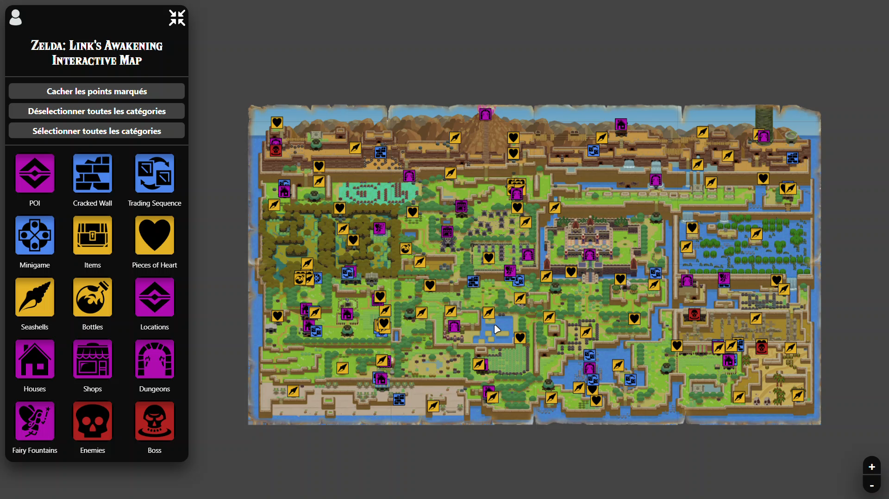

Slide 11
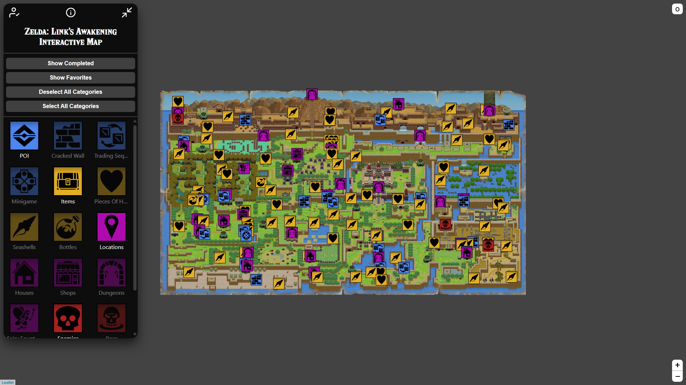
A picture is worth a thousand words

Slide 12
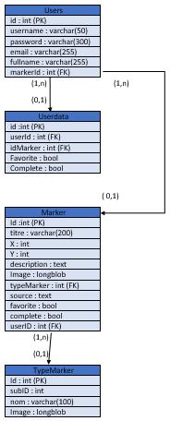
Le MCD
12

Slide 13
02
Fonctionnement
13

Slide 14
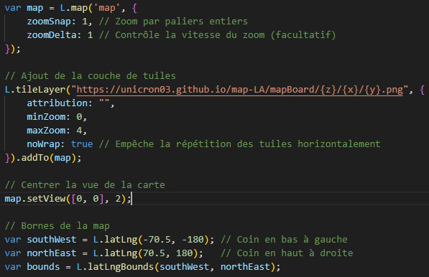
Fonctionnement de la carte
14

Slide 15
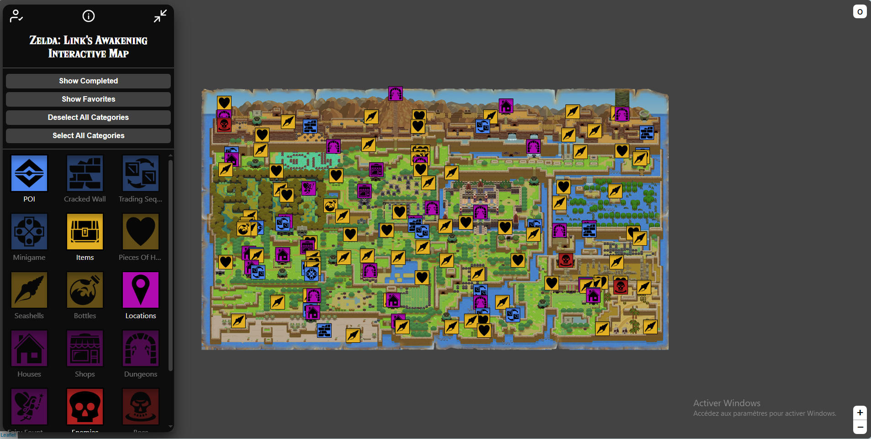
A picture is worth a thousand words

Slide 16
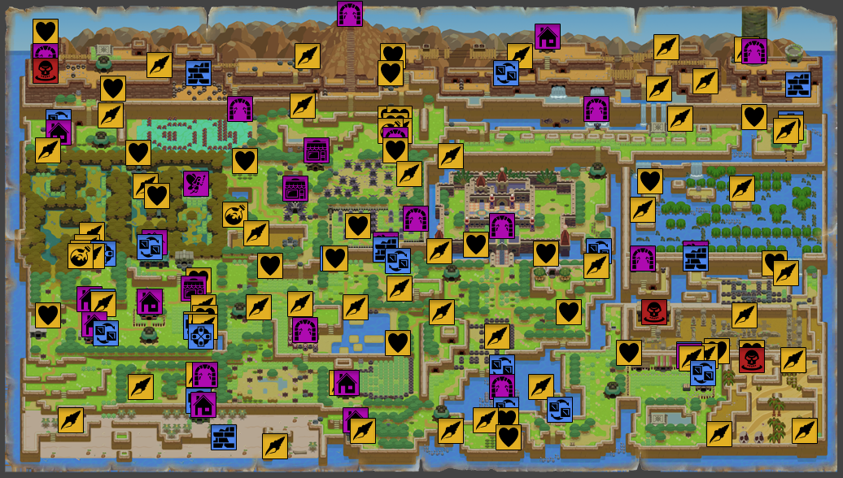
Fonctionne via :
Serveur
Cycle de fonctionnement :
Récupération via GitHub Pages
Un marker
La carte
16

Slide 17
A picture is worth a thousand words

Slide 18
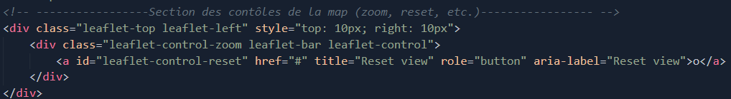

Pas intégré à Leaflet
Réinitialiser la vue
Zoom
Intégré à Leaflet
Dézoome
Les contrôles
18

Slide 19
A picture is worth a thousand words

Slide 20
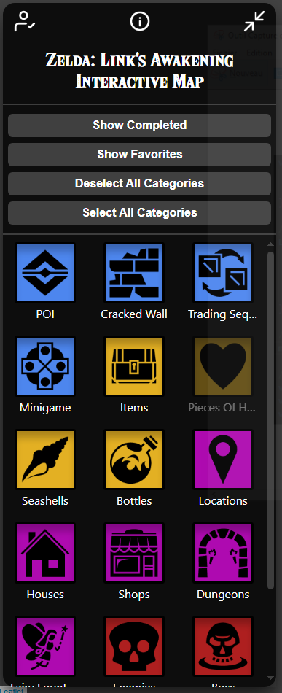
Bandeau
Filtres additionnels
Filtres de catégories
Le panneau de contrôle
20

Slide 21
Bouton accès documentation
Bouton gestion de compte
Bouton minimiser/maximiser
(Javascript)
Le bandeau
21

Slide 22
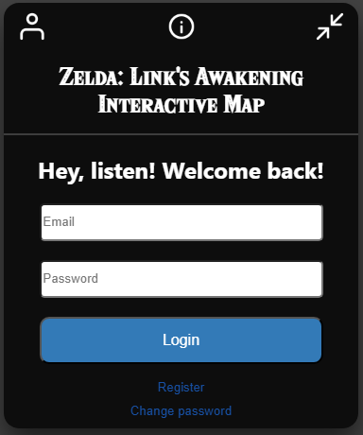
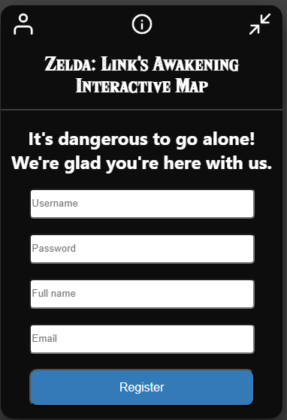
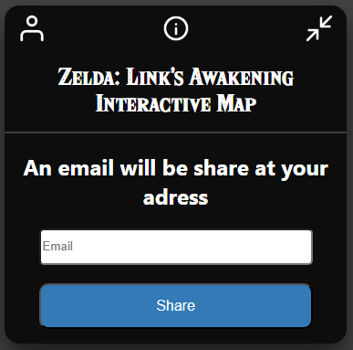
Si non connecté
Si ‘Register’
Si ‘Change Password’
Le panneau de compte
22
Fonctionne grâce à toggleForm.js

Slide 23
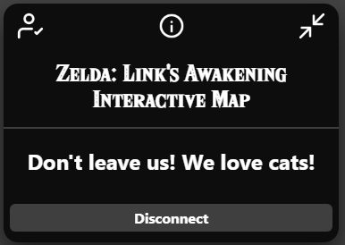
Si connecté
Le panneau de compte
23
Fonctionne grâce à toggleForm.js

Slide 24
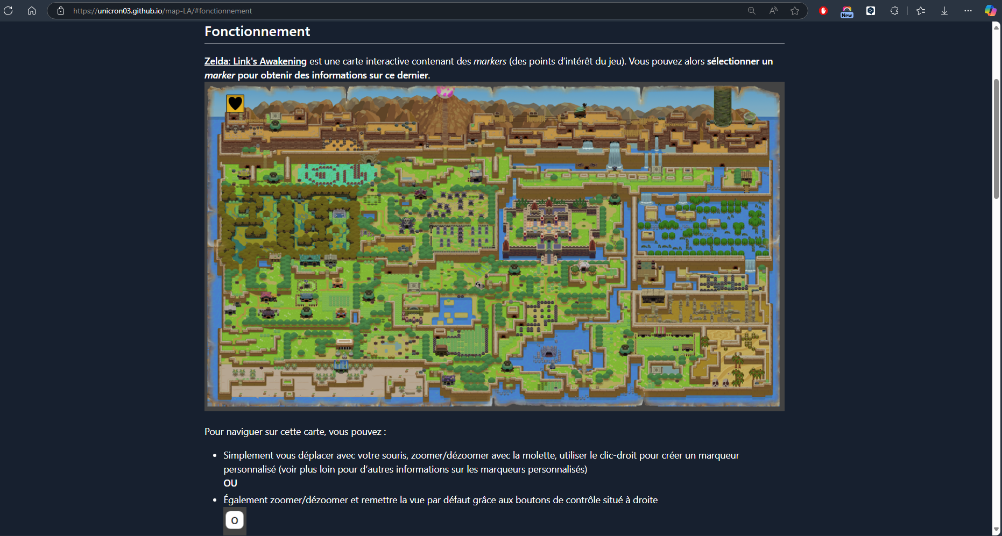
Fichier README.md du GitHub Pages
La documentation
24

Slide 25
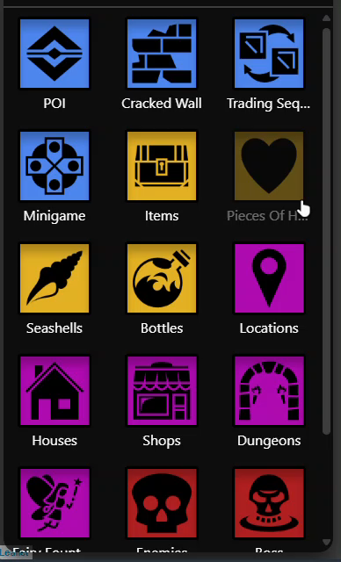
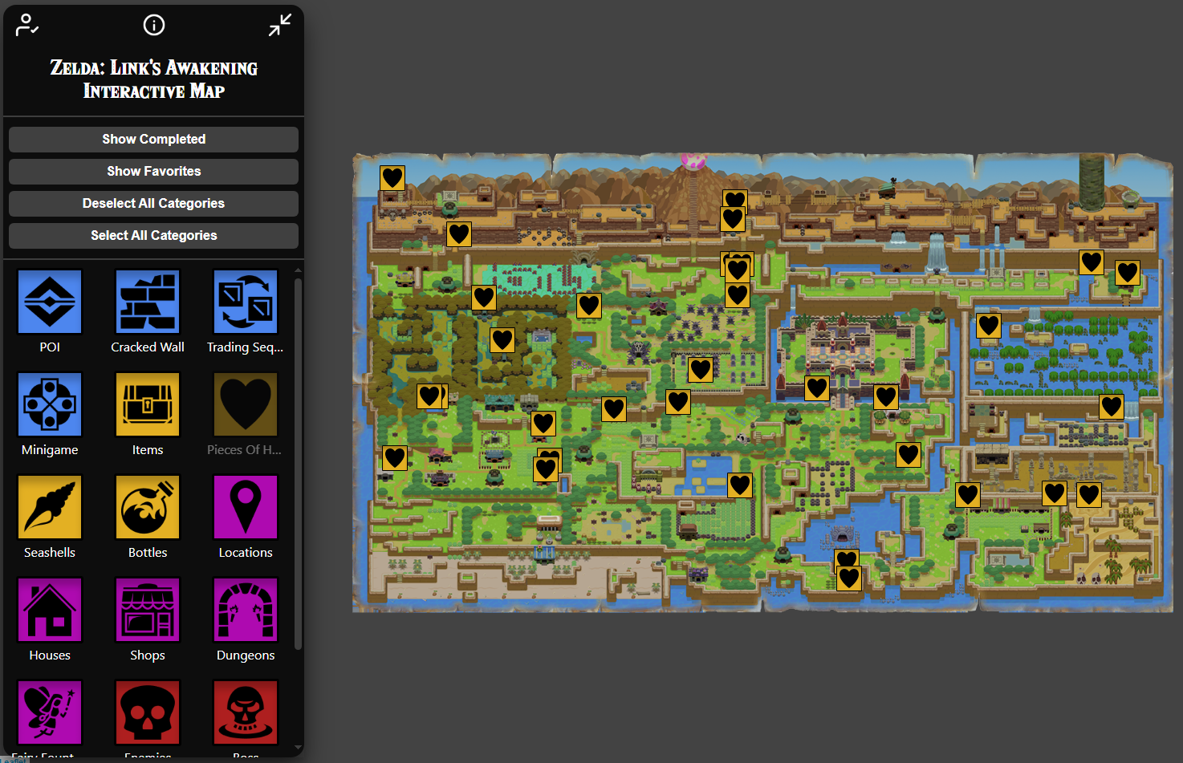
Fonctionne via :
Formulaire
Cycle de fonctionnement :
Récupérations données
Création formulaire/catégorie
Insertion
Les filtres de catégories
25

Slide 26
03
Conception et déroulement
26

Slide 27
Pour la communication : Teams, Discord ; ​
Stockage, hébergement, gestion de versions : GitHub, Git ;​
Serveurs : XAMPP & PHPMyAdmin, Python/GitHub Pages (nous y reviendrons plus tard) ;​
Développement : VS Code ; ​
Outils
27

Slide 28

Définition des bases du projet
Création des assets
Prototype graphique
Consultation client
Développement initial
Ajout des fonctionnalités
Correction des bugs
Mise en ligne
Stratégie
28

Slide 29

Mauvais choix des outils et langages
Retranscription des coordonnées des marqueurs
Récupérer les images pour le zoom de Leaflet
Non-fonctionnement des filtres
Failles de sécurité majeurs
Envoi d’email
Problèmes et Résolution
29

Slide 30
Suppression du serveur Python
Hébergement sur GitHub Pages
Réduction prérequis
Amélioration ergonomie sans souris
Évolution du projet et analyse
30

Slide 31
Optimisation requêtes
Optimisation structure des données
Conserver un bon nombre de paramètres côtés serveurs
Mise en place d'un timer
Problématiques liées à la performance
31

Slide 32
04
Conclusion
32

Slide 33
Fonctionnel ✅
Accessible en local et en ligne ✅
Toutes fonctionnalités realisés ✅
Style prévu par la maquette ✅
État du projet
33

Slide 34
Librairie Leaflet ✅
Utilisation de singleton ✅
Utilisation du fournisseur Gmail (SMTP) ✅
MCD global ✅
Utilisation des formulaires pour des filtres ❌
Actualisation sans rafraichissement ❌
Choix techno et architecturaux
34

Slide 35

Meilleur volonté et force de travail
Recherche plus approfondie des différentes possibilités
Compte admin directement intégré à l’application
Améliorations
35

Slide 36

Ajout de cartes de l'univers ZELDA (Echoes Of Wisdom, Breath Of The Wild, etc.)
Ajout de carte provenant d'autres jeux
Synchronisation de toutes les bases de données
Prolongement
36

Slide 37

Riche en decouverte
Apprentissage
Mise en application de compétences
Travail d'équipe
Apport Personnel
37

Slide 38

Merci !!!
38

